Slide 1
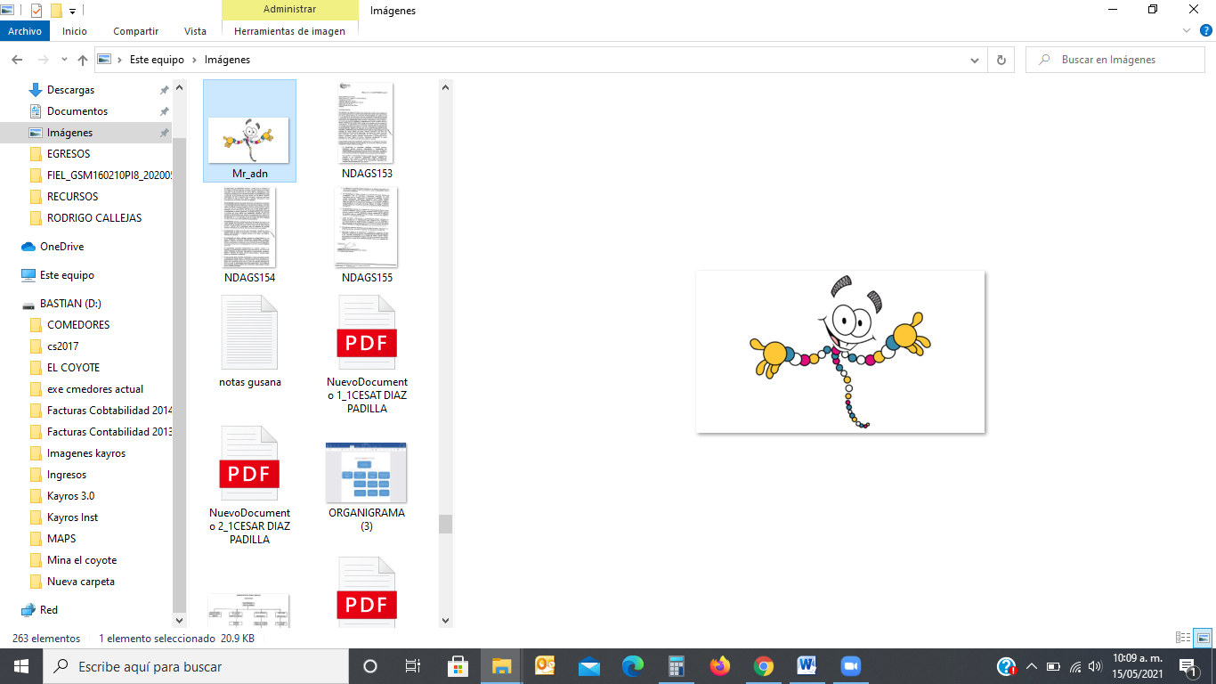
Manual sistema de visitantes web

Slide 2
Descripción
Este sitio web estará diseñado para poder registrar de forma rápida y segura a las personas que ingresen a la empresa licon , contara con un menú interactivo para que sea amigable para el usuario tendrá 4 opciones en el menú para lo que dese registrar el usuario ya sea visitantes ,visitas, usuarios y cursos que fue lo que solicito la empresa licon para facilitar sus registros

Slide 3

Licon
La empresa licon tiene problemas con el control de sus visitas es muy tedioso para los guardias estar anotando y estarse llenando de registros .

Slide 4
Solución
La solución que se le dio a la empresa licon fue desarrollar un sitio web donde podrá registrar a las visitas y empresas lo cual le dará un mejor control de entrada y salida .
Podrá registrar lo que solicito la empresa licon de manera interactiva y fácil .
Podrán iniciar sesión con su usuario y contraseña

Slide 5
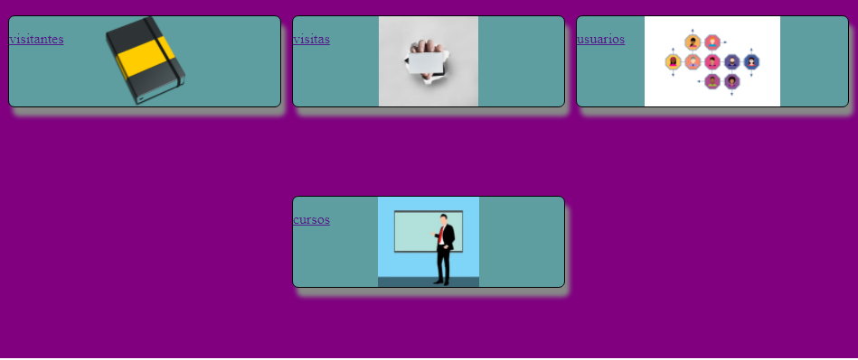
Menú interactivo

Slide 6
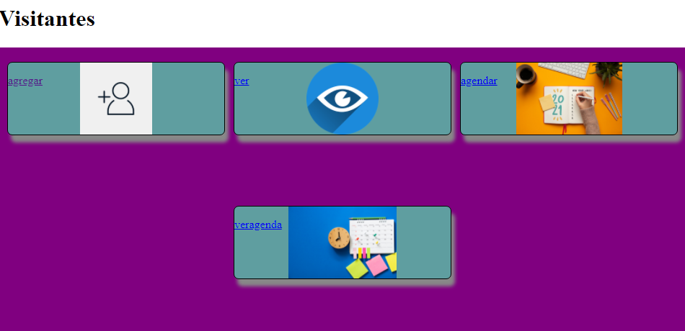
Sección visitantes

Slide 7
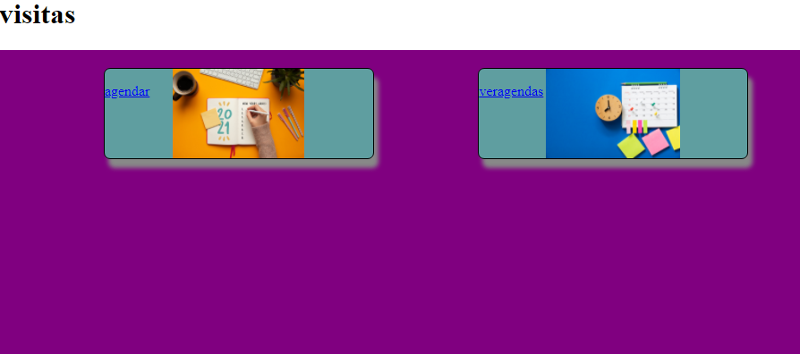
Sección visitas

Slide 8
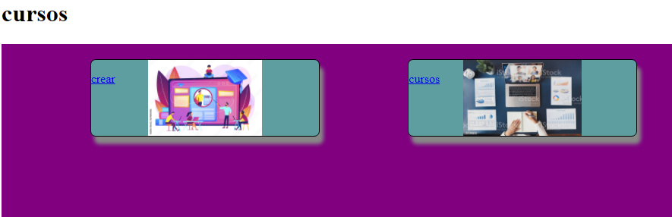
Sección Cursos

Slide 9

Problemas encontrados
En los requerimientos de la empresa siento que algunos módulos no son necesarios por que puede que en una opción similar se pueda hacer la función que requiere la empresa licon

Slide 10

Oportunidad de mejora
Me gustaría agregar un modulo donde el usuario pueda registrar su visita a la empresa con hora y fecha y al momento de la cita se le de acceso escaneando el código QR

Slide 11

Conclusión
La finalidad de este proyecto es darle facilidad al usuario en sus actividades diarias , para desarrollar un software es importante conocer la estructura de procesos y herramientas para poder aplicarlo durante el desarrollo de software
Estoy consiente de modificar lo que pueda ocurrir al software dentro de todo el proceso de desarrollo para poder asegurar su control y calidad

